Slide 1
Муниципальное бюджетное дошкольное образовательное учреждение Ермаковский детский сад комбинированного вида №1 «Ромашка»
«ДЕНЬ ВЫБОРА»
СОВРЕМЕННАЯ ТЕХНОЛОГИЯ СОЦИАЛИЗАЦИИ ДОШКОЛЬНИКОВ

Slide 2
ФГОС ДО об учете индивидуальных особенностей развития ребенка
1.2. 1) Поддержка разнообразия детства; сохранение уникальности и самоценности детства как важного этапа в общем развитии человека
1.3. 1) В Стандарте учитываются: индивидуальные потребности ребенка, связанные с его жизненной ситуацией и состоянием здоровья, определяющие особые условия получения им образования
1.4. 2) Построение образовательной деятельности на основе индивидуальных особенностей каждого ребёнка, при котором сам ребёнок становится активным в выборе содержания своего образования
(индивидуализация дошкольного образования)
3.2.5. Поддержка индивидуальности и инициативы детей через создание условий для свободного выбора детьми деятельности, участников совместной деятельности; поддержку детской инициативы и самостоятельности в разных видах деятельности
КАЧЕСТВЕННОЕ
ОБРАЗОВАНИЕ

Slide 3
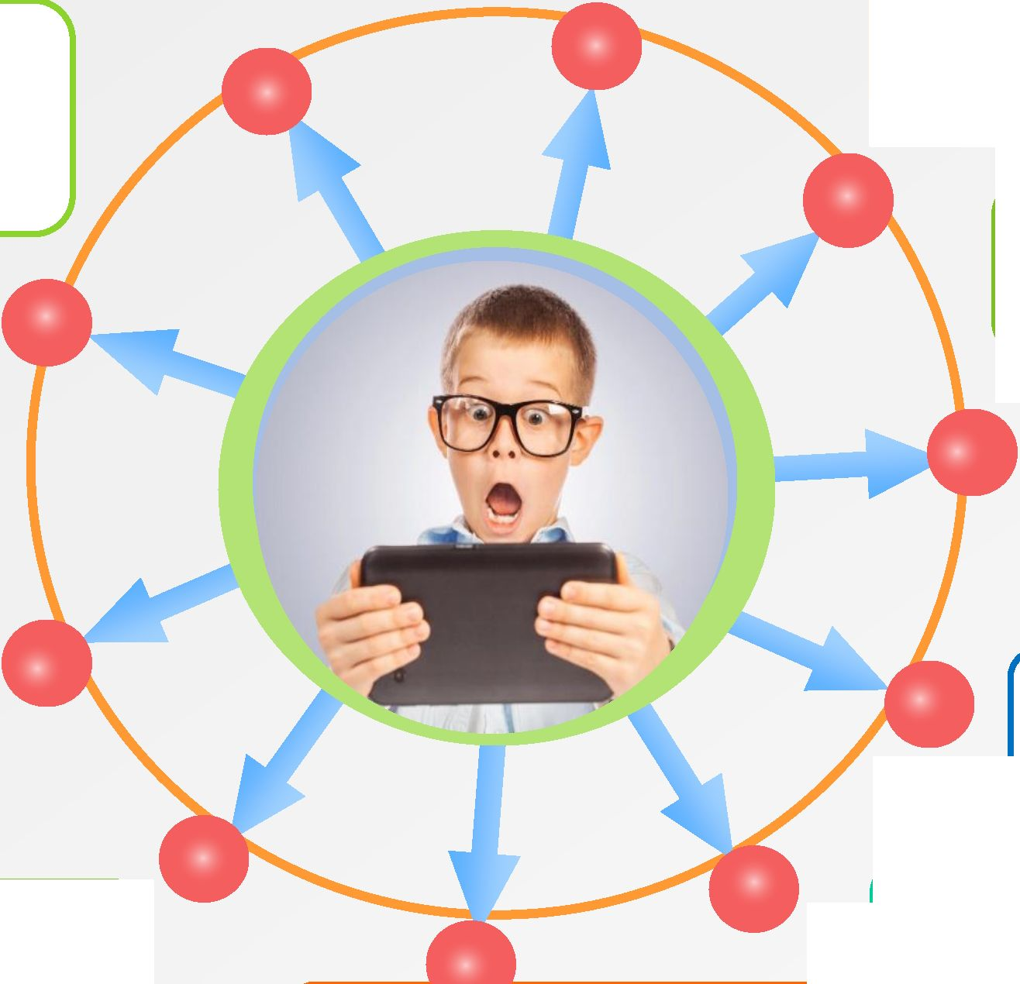
Проблемы социализации современного дошкольника
Ограничение общения
со сверстниками
Сужение объема «живого» общения с родителями
Рост «экранной»
зависимости
Изолированность
ребенка в семье
Уход детской дворовой культуры
Не могут
самостоятельно занять себя
Рост числа детей с ОВЗ
Перенасыщение
элементами культуры взрослых
Отстают в развитии речи
Меньше играют совместно
Актуальная задача для ДОУ
- создать социальную ситуацию развития для общения и взаимодействия с окружающим миром, взрослыми и сверстниками через индивидуализацию образовательной деятельности.
Организация мотивирующей развивающей образовательной среды, поддержка инициативы и
самостоятельности детей в разнообразных видах деятельности.

Slide 4
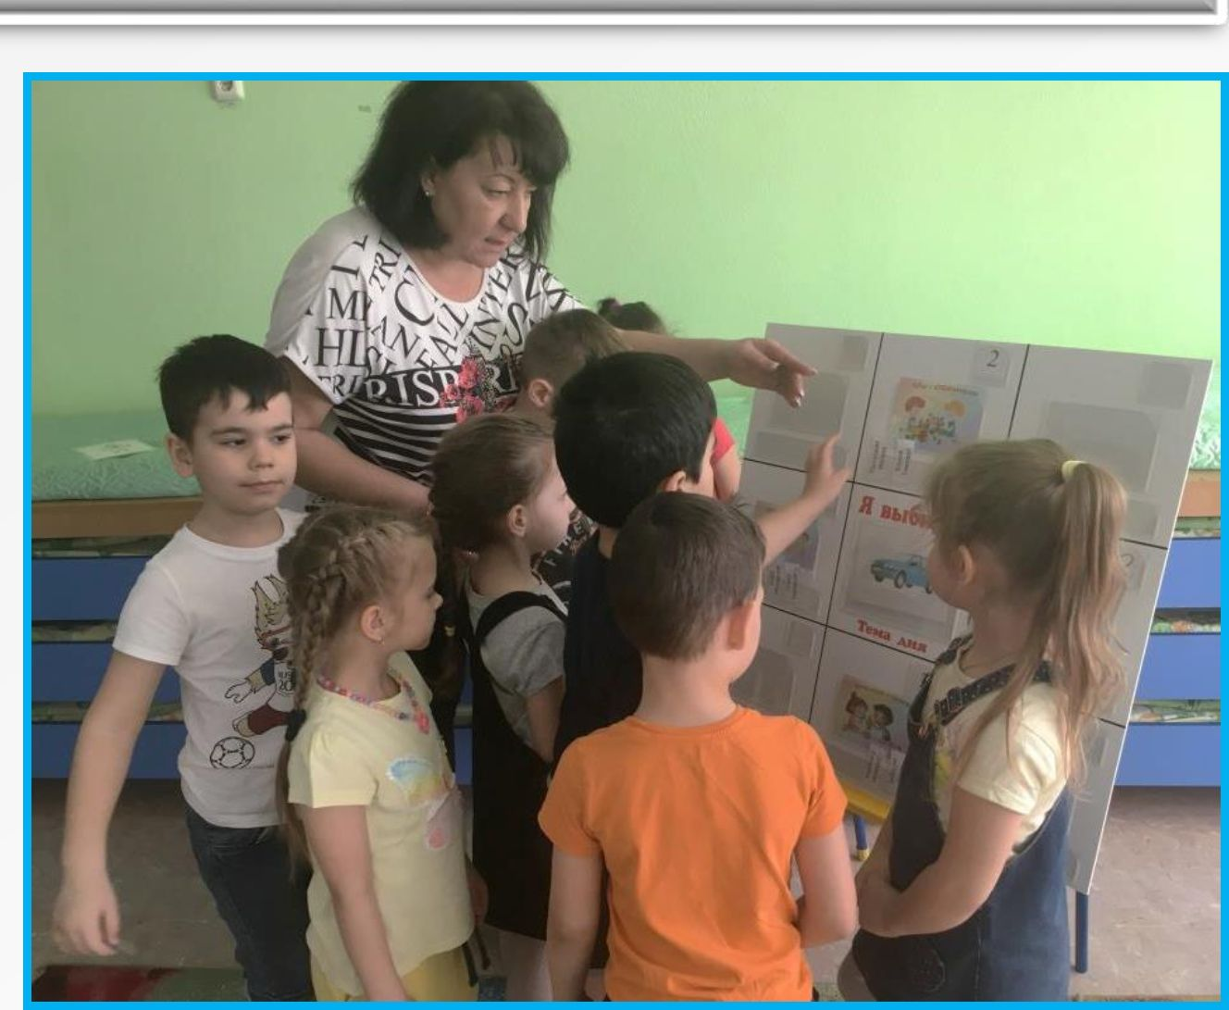
Технология «День выбора»
Компоненты детской субкультуры, сопровождающие «День выбора»
□ «Правила поведения в группе»
□ «Доска выбора»
□ «Звезда дня»
□ «Наши достижения»
□ Продукты детской деятельности
□ Стена творчества «Мир глазами ребенка»
□ Стена «Наша жизнь, наши успехи»
- воспитанникам старшего дошкольного возраста предлагается выбор деятельности по их интересам, выбор материалов, видов активности, участников совместной деятельности в различных центрах активности группы.
Задачи «Дня выбора»
□ развивать детскую инициативу, самостоятельность и ответственность;
□ воспитывать дружеские отношения между детьми;
□ формировать умение планировать свои действия и оценивать их результаты;
□ помогать приобретать опыт взаимодействия (договариваться, не конфликтовать)
□ помогает поверить в себя, чувствовать себя комфортно.
Периодичность -1 раз в неделю.

Slide 5
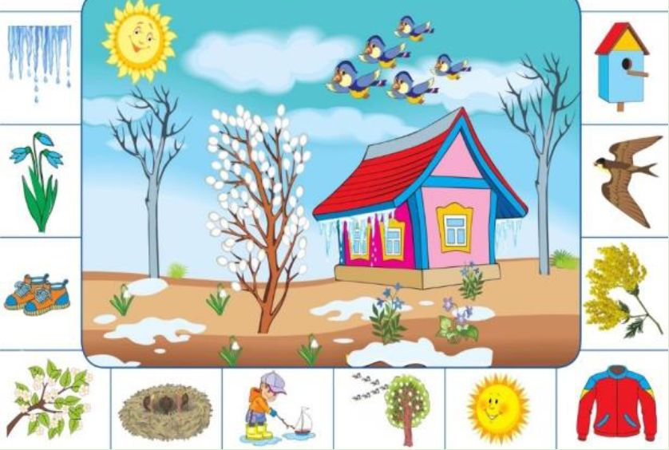
I__ Календарный план «Дня выбора»
«Мы строители»
«Здравствуй книжка»
■ А. Майков «Ласточка примчалась»; Н. Сладков «Ручей»;
A. Плещеев «Весна»;
B. Бианки «Песенка весенних минут»; Л. Толстой «Птица свила гнездо»;
C. Маршак «Март, апрель, май», «Весенние радости», «Солнечная каля».
■ Заучивание «Подснежник».
«Центр сюжетно ролевых игр»
■ Сюжетно-ролевые игры «Деревенское подворье», «Ветеринарная клиника», «Юные экологи», «Сажаем огород».
■ Игра-перевоплощение «Птицы вернулись в наш город».
■ Игры по произведениям «Два весёлых гуся», « Воробей с берёзы...».
Конструирование «Скворечники»:
■ строительный набор Никитиных.
■ «Мы конструкторы»
■ конструктор «Лего»;
■ конструктор «Прозрачные кубики».
«Умелые ручки»
■Лепка «Жаворонки» - солёное тесто, пластилин - по выбору детей.
■Рисование «Просыпается медведь», «Полюбуйся, весна наступила». ■Аппликация «Ласточка с весною в сени к нам летит.».
■ «Пирог из песка «Весенний» - украсить первоцветами из картона.
Тема: Весна. Признаки весны
«Наша лаборатория»
■ Опыты с почвой:
- «Из чего состоит почва»;
- «Есть ли в почве воздух и вода».
■ Продуктивная деятельность: «Кому нужна почва?».
«Музыкальный центр»
Придумывание движений к мелодии аудиозапись «Звуки весны».
Игра на металлофоне «Весенняя капель» по схеме.
«Спорт и здоровье»
■ Подвижные игры
- «Медведь и пчёлы» - лазанье;
- «Школа мяча» - метание;
- «Гори, гори ясно!» - народная игра.
■ Пальчиковая игра «Одуванчик».
■ Физкультминутка «Солнышко».
«Центр математического развития»
Игры с набором «Пертра»:
■ «Сделай клумбу» (геометрические фигуры);
■ «Посади дерево» (цвет, количество, заполнить картограф);
■ «Построй забор для дачи» (высота предметов, цвет, счёт).

Slide 6
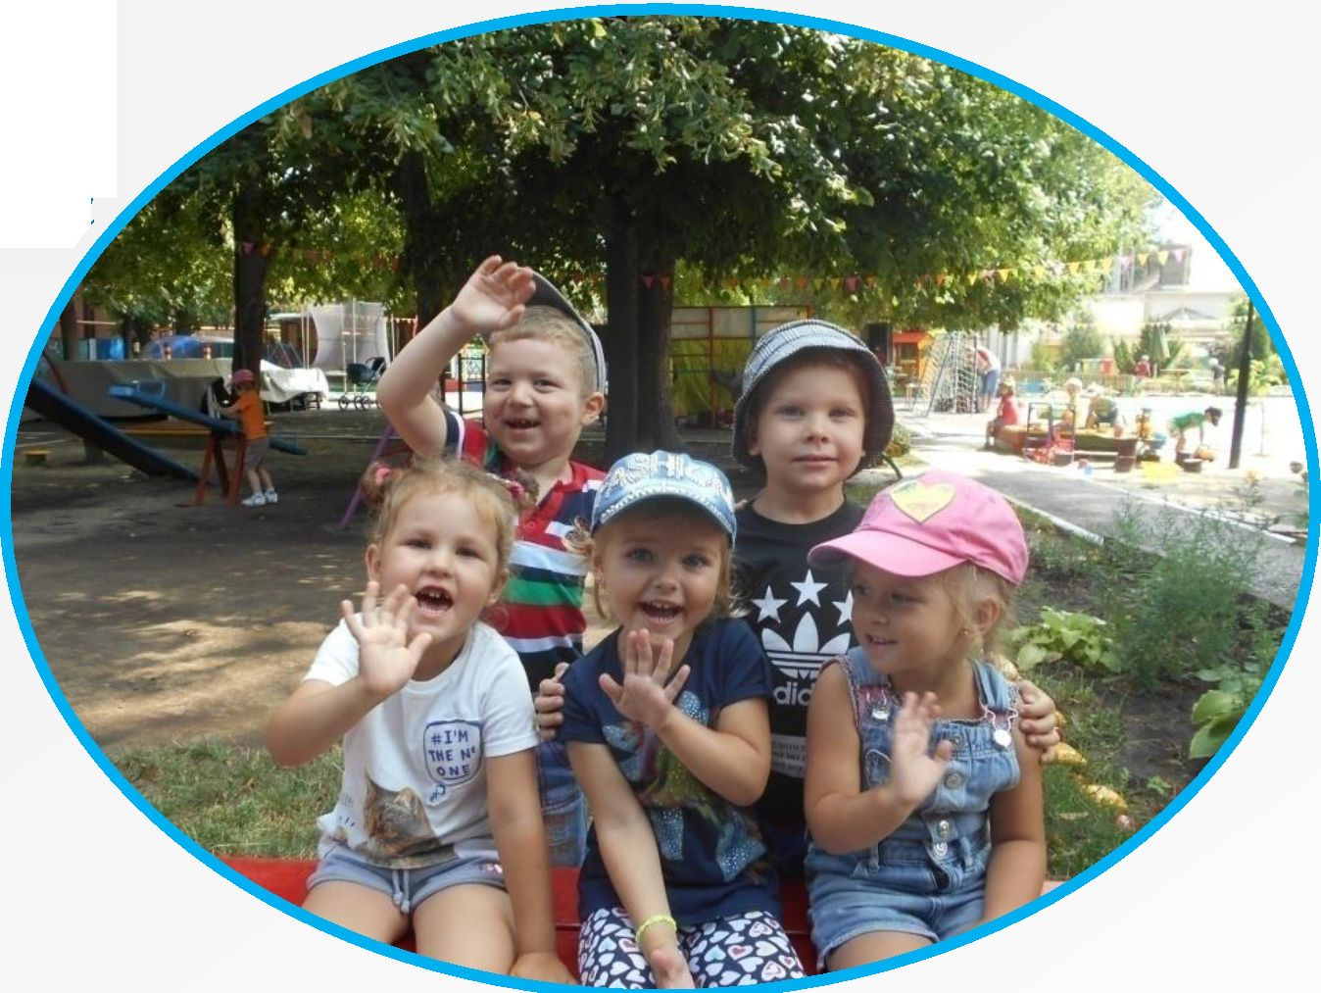
«Быть свободным - значит не предаваться безделью, а самостоятельно решать, что делать и чего не делать»
Жан де Лабрюйер французский писатель-моралист
Спасибо за внимание!

